Slide 1


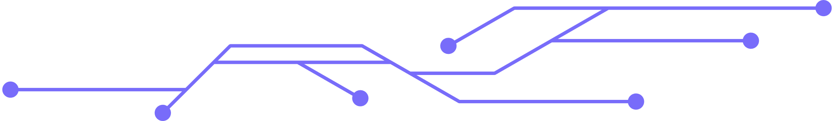
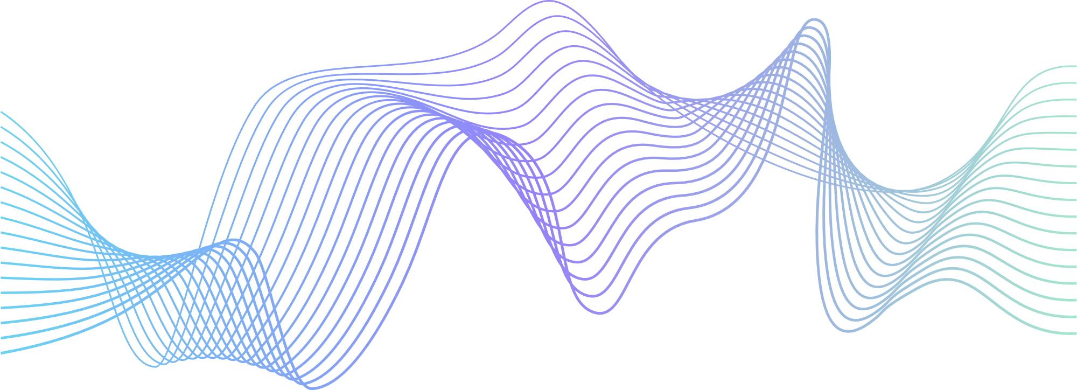
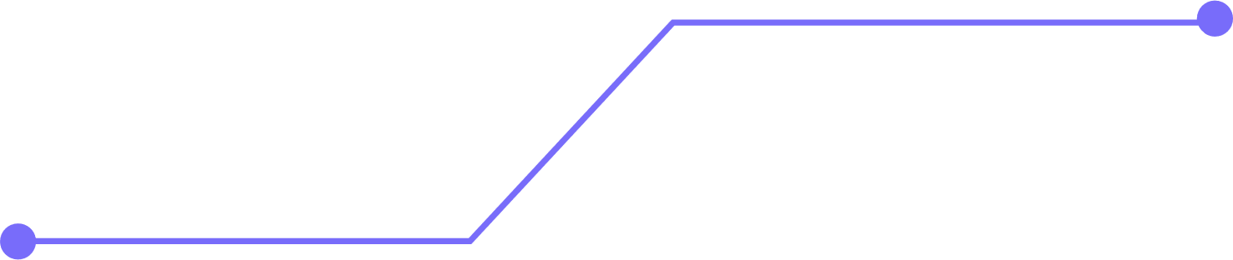



CS523-CẤU TRÚC DỮ LIỆU VÀ GIẢI THUẬT NÂNG CAO
COMPUTATIONAL GRAPH
23520957-Tran Nhat Minh
23521187-Nguyen Van Phu
GVHD: Nguyen Thanh Son

Slide 2


NÔI DUNG
.
GIỚI THIỆU
Computational graph(đồ thị tính toán) và cấu trúc của nó
CƠ CHẾ HOẠT ĐỘNG
Lan truyền tiến và lan truyền ngược
ỨNG DỤNG
Ứng dụng trong mạng nơ-ron(neural network) và trong thực tế

Slide 3



đô thi - GRAPH
.
5
6
4
5
2
3
1
2
4
3
1
Notes:
Một đồ thị là một dạng biểu diễn hình ảnh của một tập các đối tượng, trong đó các cặp đối tượng được kết nối bởi các liên kết Lý do chính không sử dụng trực tiếp lý thuyết đồ thị để biểu diễn thuật toán mà lại phát sinh ra khái niệm đồ thị tính toán là do mục đích và yêu cầu của mỗi phương pháp khác nhau:
Đặc thù của lý thuyết đồ thị: Lý thuyết đồ thị chủ yếu tập trung vào việc nghiên cứu cấu trúc và mối quan hệ giữa các nút (đỉnh) và cạnh trong một hệ thống. Nó rất hiệu quả trong việc phân tích các mối quan hệ, ví dụ như trong mạng xã hội, giao thông hay các bài toán đường đi ngắn nhất.
Yêu cầu của biểu diễn thuật toán: Khi biểu diễn thuật toán, đặc biệt là trong các ứng dụng tính toán phức tạp như học máy hay xử lý tín hiệu, ta cần biểu diễn không chỉ mối quan hệ giữa các thành phần mà còn cần theo dõi luồng dữ liệu, thứ tự thực hiện và các phép toán được áp dụng. Đồ thị tính toán được thiết kế với mục tiêu này

Slide 4

X
Y
Z
COMPUTATIONAL
GRAPH LÀ GÌ?
*
+
Notes:
Đồ thị tính toán (Computational Graph) là một cấu trúc biểu diễn các phép tính toán trong một mô hình học máy hoặc mạng nơ-ron dưới dạng một đồ thị có hướng

Slide 5

COMPUTATIONAL
GRAPH
?
GRAPH
Notes:
Lý do chính không sử dụng trực tiếp lý thuyết đồ thị để biểu diễn thuật toán mà lại phát sinh ra khái niệm đồ thị tính toán là do mục đích và yêu cầu của mỗi phương pháp khác nhau:
Đặc thù của lý thuyết đồ thị: Lý thuyết đồ thị chủ yếu tập trung vào việc nghiên cứu cấu trúc và mối quan hệ giữa các nút (đỉnh) và cạnh trong một hệ thống. Nó rất hiệu quả trong việc phân tích các mối quan hệ, ví dụ như trong mạng xã hội, giao thông hay các bài toán đường đi ngắn nhất.
Yêu cầu của biểu diễn thuật toán: Khi biểu diễn thuật toán, đặc biệt là trong các ứng dụng tính toán phức tạp như học máy hay xử lý tín hiệu, ta cần biểu diễn không chỉ mối quan hệ giữa các thành phần mà còn cần theo dõi luồng dữ liệu, thứ tự thực hiện và các phép toán được áp dụng. Đồ thị tính toán được thiết kế với mục tiêu này

Slide 6
COMPUTATIONAL
GRAPH
X
Y
Z
=
f x,y,z X + Y * Z
(
)
*
+
Notes:
Đồ thị tính toán (Computational Graph) là một cấu trúc biểu diễn các phép tính toán trong một mô hình học máy hoặc mạng nơ-ron dưới dạng một đồ thị có hướng Lý do chính không sử dụng trực tiếp lý thuyết đồ thị để biểu diễn thuật toán mà lại phát sinh ra khái niệm đồ thị tính toán là do mục đích và yêu cầu của mỗi phương pháp khác nhau:
Đặc thù của lý thuyết đồ thị: Lý thuyết đồ thị chủ yếu tập trung vào việc nghiên cứu cấu trúc và mối quan hệ giữa các nút (đỉnh) và cạnh trong một hệ thống. Nó rất hiệu quả trong việc phân tích các mối quan hệ, ví dụ như trong mạng xã hội, giao thông hay các bài toán đường đi ngắn nhất.
Yêu cầu của biểu diễn thuật toán: Khi biểu diễn thuật toán, đặc biệt là trong các ứng dụng tính toán phức tạp như học máy hay xử lý tín hiệu, ta cần biểu diễn không chỉ mối quan hệ giữa các thành phần mà còn cần theo dõi luồng dữ liệu, thứ tự thực hiện và các phép toán được áp dụng. Đồ thị tính toán được thiết kế với mục tiêu này

Slide 7


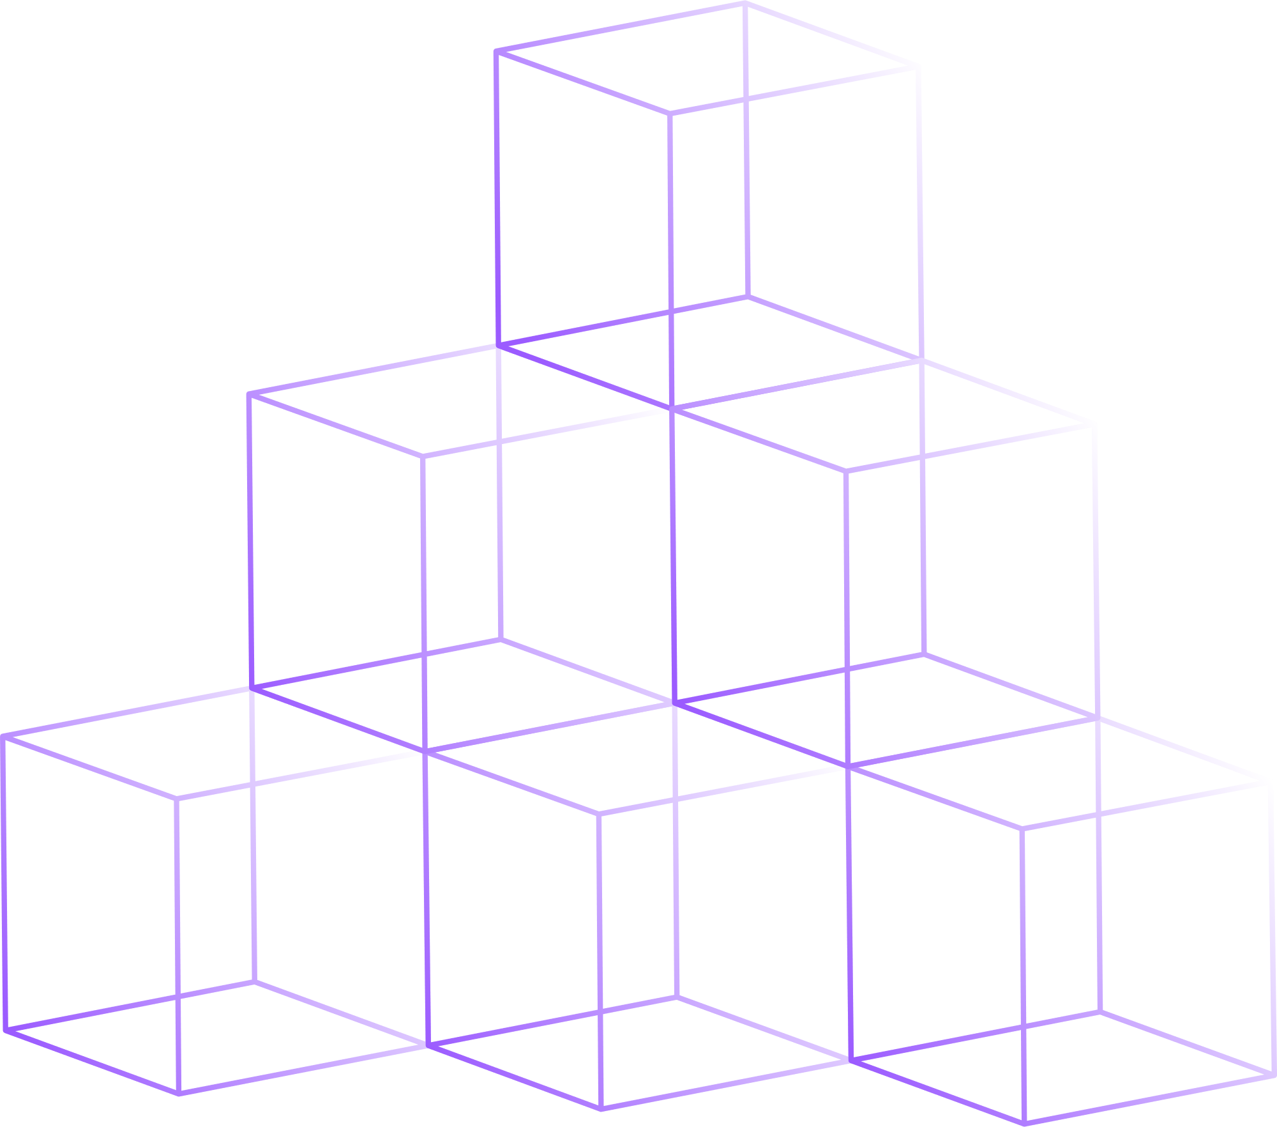
1.
CÂU TRUC CUA COMPUTATIONAL GRAPH
NODE(NÚT)
Mỗi toán tử (ví dụ: phép cộng, nhân,…) hoặc biến được biểu diễn bởi một nút.
2.
X
Y
Z
EDGE(CẠNH)
Các nút được nối với nhau bởi các cạnh. Cạnh có thể mang theo dữ liệu (kết quả của phép toán) từ nút này sang nút khác.
3.
GRAPH(ĐỒ THỊ)
*
Tất cả các nút và cạnh tạo nên một đồ thị qua đó mô tả quá trình tính toán từ input đến output
+

Slide 8
$$f\left(x,y\right)=\left(x+2\right)∗\left(y−3\right)$$

Slide 9
$$f\left(x,y\right)=\left(x+y\right)∗\left(\sin\left(x\right)+\log\left(y\right)\right)$$

Slide 10
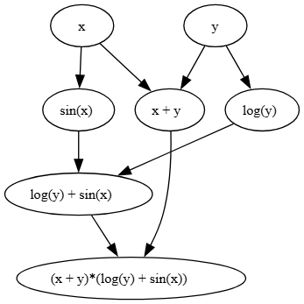
$$f\left(x,y\right)=\left(x+y\right)∗\left(\sin\left(x\right)+\log\left(y\right)\right)$$

Slide 11

$$f\left(x,y,z\right)=\frac{\left(x+y\right)2}{z}+ \sqrt{x∗z}$$

Slide 12
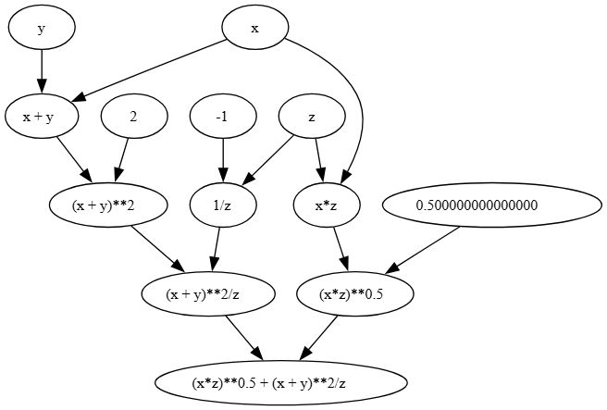

$$f\left(x,y,z\right)=\frac{\left(x+y\right)2}{z}+ \sqrt{x∗z}$$

Slide 13


CO CHÊ HOAT ĐÔNG
.
.
Gồm 2 quá trình:
Lan truyền tiến (forward propagation)
Lan truyền ngược (backpropagation)

Slide 14
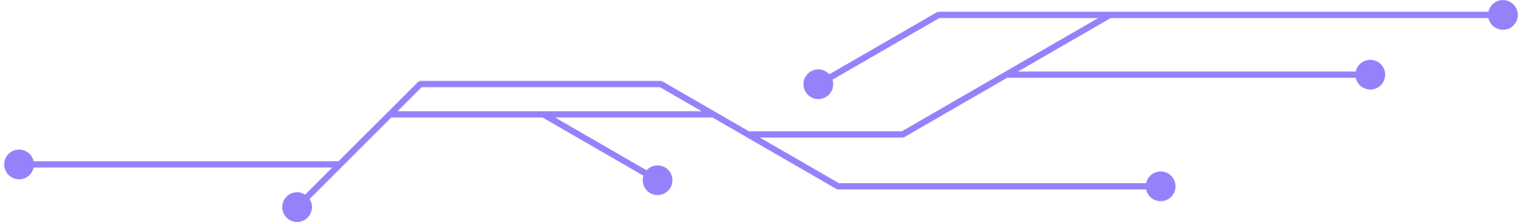


LAN TRUYÊN TIÊN
Là quá trình tính toán tuần tự từ đầu vào đến đầu ra của mô hình
~
Tính giá tri tai môi nút
.
.
‘
‘
~
LUU TRU CÁC GIÁ TRI TRUNG GIAN
.
A * B
X
X + Y
M
Notes:
Truyền tiến (forward propagation) là quá trình tính toán tuần tự từ đầu vào đến đầu ra của mô hình. Cụ thể, quá trình này diễn ra như sau:
Tính toán giá trị tại mỗi nút: Bắt đầu từ các nút đầu vào, ta thực hiện các phép toán tại mỗi nút theo thứ tự, dựa trên cấu trúc và quan hệ phụ thuộc trong đồ thị tính toán.
Lưu trữ các giá trị trung gian: Các giá trị được tính toán tại mỗi nút được lưu lại để sử dụng trong quá trình lan truyền ngược (backpropagation) sau này.

Slide 15
LAN TRUYÊN TIÊN
=
(
)
F x,y x² + xy + y² + 3

Slide 16
LAN TRUYÊN TIÊN
(
=
)
F x,y x² + xy + y² + 3
f = 4+4+4+3
3
y² = 4
y = 2
f
+
2
x*y = 4
Y
Y
f = 15
x = 2
*
2
x² = 4
X
X
Notes:
Tính toán giá trị tại mỗi nút: Bắt đầu từ các nút đầu vào, ta thực hiện các phép toán tại mỗi nút theo thứ tự, dựa trên cấu trúc và quan hệ phụ thuộc trong đồ thị tính toán.
Lưu trữ các giá trị trung gian: Các giá trị được tính toán tại mỗi nút được lưu lại để sử dụng trong quá trình lan truyền ngược (backpropagation) sau này.

Slide 17
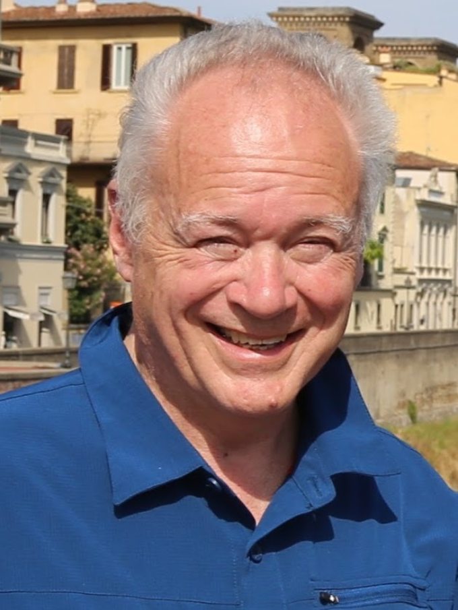
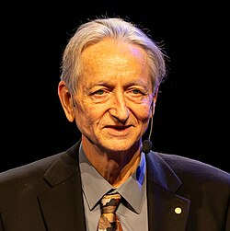
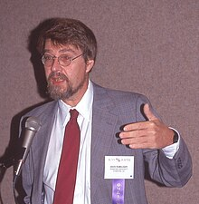

LAN TRUYÊN NGUOC
.
Learning representations by back-propagating errors(1986)
Geoffrey Everest Hinton
(1947)
David Everett Rumelhart
(1942-2011)
Paul John Werbos(1947)
Beyond Regression: New Tools for Prediction and Analysis in the Behavioral Sciences(1974)
Ronald J. Williams
(1945-2024)
Notes:
Lan truyền ngược xuất hiện lần đầu tiên trong bài báo về công trình nghiên cứu của Paul John Werbos. Đây là lần đầu tiên tiên mô tả và áp dụng phương pháp lan truyền ngược (backpropagation) để huấn luyện mạng nơ‑ron nhân tạo bằng cách tính gradient lỗi và truyền ngược qua các lớp mạng Được mô tả chi tiết thuật toán back‑propagation cho mạng nơ‑ron nhiều lớp, trong bài báo Learning………… đặt nền móng cho toàn bộ lĩnh vực học sâu

Slide 18





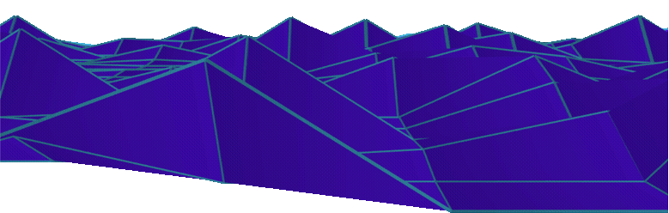
LAN TRUYÊN NGUOC
.
1. Tính Toán Hiệu Quả Gradient
2. Cập nhật tham số mô hình
3. Hỗ trợ huấn luyện mạng nơ-ron sâu
4. Tích hợp trong các framework học máy
Ứng dụng chi tiết hơn nằm ở phần vận dụng trong neural-network
Notes:
🎯 1. Tính toán gradient hiệu quả
Lan truyền ngược sử dụng quy tắc chuỗi trong giải tích để tính toán gradient của hàm mất mát đối với từng tham số trong mô hình. Thay vì tính đạo hàm từ đầu, thuật toán này tính dần các đạo hàm theo cấu trúc của đồ thị tính toán. Điều này giúp giảm thiểu số lượng phép tính lặp lại và tăng hiệu suất tính toán.​
Áp dụng quy tắc chuỗi (chain rule): Trong một đồ thị tính toán, mỗi nút biểu diễn một phép tính hoặc một hàm số, và các kết quả trung gian được lưu lại trong quá trình truyền tiến (forward pass). Lan truyền ngược sử dụng quy tắc chuỗi để tính toán gradient của hàm mất mát đối với các tham số từ nút cuối (output) trở về các nút đầu (input).
🔄 2. Cập nhật tham số mô hình
Sau khi tính toán được gradient, các thuật toán tối ưu hóa như Gradient Descent sử dụng thông tin này để cập nhật các tham số của mô hình theo hướng giảm dần của hàm mất mát. Quá trình này giúp mô hình học từ dữ liệu và cải thiện hiệu suất dự đoán.​
🧠 3. Hỗ trợ huấn luyện mạng nơ-ron sâu
Lan truyền ngược đặc biệt quan trọng trong huấn luyện các mạng nơ-ron sâu, nơi mà số lượng tham số và độ phức tạp của mô hình rất lớn. Nó cho phép tính toán gradient một cách chính xác và hiệu quả, giúp mô hình học được các đặc trưng phức tạp từ dữ liệu.​
🧰 4. Tích hợp trong các framework học máy
Các framework học máy hiện đại như TensorFlow, PyTorch, và MXNet đều tích hợp lan truyền ngược trong quá trình xây dựng và huấn luyện mô hình. Điều này giúp các nhà phát triển dễ dàng triển khai và tối ưu hóa các mô hình học sâu mà không cần phải tính toán gradient thủ công.

Slide 19
LAN TRUYÊN NGUOC
.
Quy tắc chuỗi (Chain rule)
Đạo hàm riêng (Partial Derivative)
Quy tắc chuỗi trong đồ thị tính toán giúp tính toán đạo hàm một cách hệ thống và tối ưu, đóng vai trò cốt lõi trong thuật toán lan truyền ngược và quá trình huấn luyện mạng nơ-ron.
Giúp tính đạo hàm riêng theo các quy tắc:
Đạo hàm của biểu thức cộng tại 1 biến = 1
Đạo hàm của biểu thức nhân theo biến này = giá trị của biến còn lại
Notes:
Heello

Slide 20









$$f\left(x,y,z\right)=\left(x∗y\right)+z$$
Quy tắc chuỗi (Chain rule)
Đạo hàm riêng (Partial Derivative)
$$Đặt t =x∗y, f=t+z$$
$$\frac{∂f}{∂t}=1$$
$$\frac{∂f}{∂x}=y$$
$$\frac{∂f}{∂x}=\frac{∂f}{∂t}\frac{∂t}{∂x}=1. y=y$$
$$\frac{∂f}{∂y}=x$$
$$\frac{∂f}{∂y}=\frac{∂f}{∂t}\frac{∂t}{∂y}=1.x=x$$
$$\frac{∂f}{∂z}=1$$
$$\frac{∂f}{∂z}=\frac{∂f}{∂z}=1$$

Slide 21

Đạo hàm riêng (Partial Derivative)
$$f\left(x,y,z\right)=\left(x∗y\right)+z, Đặt t =x∗y, f\left(t,z\right)=t+z$$
$$\frac{∂t}{∂x}=y \frac{∂f}{∂z}=1 \frac{∂f}{∂x}=y$$
$$\frac{∂t}{∂y}=x \frac{∂f}{∂t}=1 \frac{∂f}{∂y}=x$$
Z
Y
t
*
f
X
+

Slide 22








(
=
)
F x,y x² + xy + y² + 3
f = 4+4+4+3
3
f
+
2
Y
Y
f = 15
*
2
$$\frac{∂xy}{∂y}=x=2$$
X
X
$$\frac{∂x2}{∂x}=2x=4$$
$$\frac{∂f}{∂xy}=1$$
$$\frac{∂f}{∂y2}=1$$
$$\frac{∂f}{∂x2}=1$$
$$\frac{∂y2}{∂y}=2y=4$$
$$\frac{∂f}{∂3}=0$$
$$\frac{∂xy}{∂x}=y=2$$

Slide 23


(
=
)
F x,y x² + xy + y² + 3
3
f
+
2
Y
Y
*
2
X
X
$$\frac{∂f}{∂y}=\frac{∂f}{∂y2}∗\frac{∂y2}{∂y}+\frac{∂f}{∂xy}∗\frac{∂xy}{∂y}$$
$$=2y+x=6$$
$$\frac{∂f}{∂x}=\frac{∂f}{∂x2}∗\frac{∂x2}{∂x}+\frac{∂f}{∂xy}∗\frac{∂xy}{∂x}$$
$$=2x+y=6$$

Slide 24
$$f\left(x,y\right)=\left(x+2\right)∗\left(y−3\right)$$

Slide 25
$$f\left(x,y\right)=\left(x+y\right)∗\left(\sin\left(x\right)+\log\left(y\right)\right)$$

Slide 26
$$f\left(x,y,z\right)=\frac{\left(x+y\right)2}{z}+ \sqrt{x∗z}$$

Slide 27
[ ]
import math
from graphviz import Digraph
from IPython.display import display, Image
# Lớp cơ sở cho một nút trong đồ thị tính toán
class Node:
def __init__(self):
self.value = None # Giá trị tính được của nút
self.grad = 0 # Giá trị gradient sau lan truyền ngược
def forward(self):
raise NotImplementedError
def backward(self, grad):
raise NotImplementedError
# Hàm lấy danh sách các "con" (children) của nút (dùng cho việc vẽ đồ thị)
def get_children(self):
return []
def get_expr(self):
'''Trả về biểu thức (formula) của node dưới dạng chuỗi.'''
return type(self).__name__
# Lớp đại diện cho biến đầu vào
class Variable(Node):
def __init__(self, value, name=None):
super().__init__() #gọi từ lớp node
self.value = value #gán giá trị
self.name = name if name is not None else f"Var({value})" #xác định tên biến
def forward(self):
return self.value #trả về giá trị của lan truyền xuôi
def backward(self, grad):
self.grad += grad #xác định dạo hàm
def get_children(self):
return [] # Biến đầu vào không có nút con
def get_expr(self):
return self.name

Slide 28
[ ]
# Lớp thực hiện phép cộng
class Add(Node):
def __init__(self, left, right):
super().__init__()
self.left = left
self.right = right
def forward(self):
self.value = self.left.forward() + self.right.forward()
return self.value
def backward(self, grad):
self.grad += grad # Cập nhật gradient cho node Add
self.left.backward(grad)
self.right.backward(grad)
def get_children(self):
return [self.left, self.right]
def get_expr(self):
return f"({self.left.get_expr()} + {self.right.get_expr()})"

Slide 29
[ ]
# Lớp thực hiện phép nhân
class Multiply(Node):
def __init__(self, left, right):
super().__init__()
self.left = left
self.right = right
def forward(self):
self.value = self.left.forward() * self.right.forward()
return self.value
def backward(self, grad):
self.grad += grad # Cập nhật gradient cho node Multiply
self.left.backward(grad * self.right.value)
self.right.backward(grad * self.left.value)
def get_children(self):
return [self.left, self.right]
def get_expr(self):
return f"({self.left.get_expr()} * {self.right.get_expr()})"

Slide 30
[ ]
# Hàm xây dựng đồ thị trực quan từ computational graph
def build_graph(node, dot=None, visited=None):
if visited is None: #kiểm soát việc duyệt các node
visited = set()
if dot is None: # tạo node cho đối tượng
dot = Digraph(format='png')
node_id = str(id(node))
if node_id in visited: #xác định việc cập nhập
return dot
visited.add(node_id)
# Chỉ hiện thị công thức
label = f"{node.get_expr()}"
dot.node(node_id, label)
# Vẽ cạnh từ con đến node
for child in node.get_children():
child_id = str(id(child))
dot.edge(child_id, node_id)
build_graph(child, dot, visited)
return dot

Slide 31
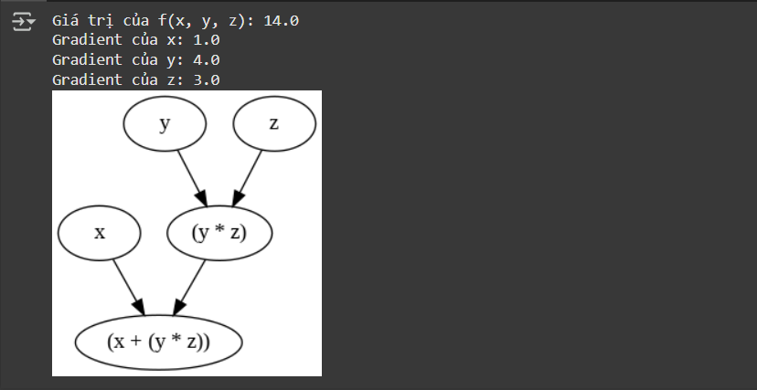
# Ví dụ: xây dựng đồ thị cho hàm f(x, y, z) = x + y*z
if __name__ == "__main__":
# Khởi tạo các biến đầu vào
x = Variable(2.0, name="x")
y = Variable(3.0, name="y")
z = Variable(4.0, name="z")
# Xây dựng computational graph
multiplication = Multiply(y, z) # y * z
f = Add(x, multiplication) # x + y*z
# Bước 1: Tính giá trị đầu ra
result = f.forward()
print("Giá trị của f(x, y, z):", result)
# Bước 2: Lan truyền ngược để tính đạo hàm
f.backward(1.0)
print("Gradient của x:", x.grad)
print("Gradient của y:", y.grad)
print("Gradient của z:", z.grad)
# Bước 3: Xây dựng đồ thị và hiển thị trực tiếp
dot = build_graph(f)
png_data = dot.pipe(format='png')
display(Image(png_data))
[ ]

Slide 32
# Ví dụ: xây dựng đồ thị cho hàm f(x, y, z) = x + y*z
if __name__ == "__main__":
# Khởi tạo các biến đầu vào
x = Variable(2.0, name="x")
y = Variable(3.0, name="y")
z = Variable(4.0, name="z")
# Xây dựng computational graph
multiplication = Multiply(y, z) # y * z
f = Add(x, multiplication) # x + y*z
# Bước 1: Tính giá trị đầu ra
result = f.forward()
print("Giá trị của f(x, y, z):", result)
# Bước 2: Lan truyền ngược để tính đạo hàm
f.backward(1.0)
print("Gradient của x:", x.grad)
print("Gradient của y:", y.grad)
print("Gradient của z:", z.grad)
# Bước 3: Xây dựng đồ thị và hiển thị trực tiếp
dot = build_graph(f)
png_data = dot.pipe(format='png')
display(Image(png_data))
[ ]

Slide 33

Phân loai
.
(Define-Then-Run):Toàn bộ đồ thị tính toán được định nghĩa trước khi thực hiện bất kỳ phép tính nào. Khi đã định nghĩa xong, đồ thị được “đóng băng”, tức là không thể thay đổi trong quá trình thực thi.
ĐỒ THỊ TÍNH TOÁN TĨNH
(STATIC COMPUTATIONAL GRAPH)
ĐỒ THỊ TÍNH TOÁN ĐỘNG
(DYNAMIC COMPUTATIONAL GRAPH)
(Define-By-Run): đồ thị được xây dựng tức thời khi các phép toán được thực hiện. Điều này nghĩa là cấu trúc của đồ thị được xác định trong thời gian chạy, dựa trên dòng dữ liệu đi qua nó.
Notes:
Static: Sau khi đồ thị được định nghĩa, ta thực hiện nó bằng cách truyền dữ liệu vào. Đồ thị này sẽ được biên dịch và tối ưu hóa trước khi chạy, từ đó giúp cải thiện hiệu suất thực thi.
Dynamic: Đồ thị được định nghĩa động trong quá trình lan truyền tiến. Mỗi lần chạy forward, đồ thị sẽ được tái tạo lại, cho phép kiểm tra và thay đổi mô hình ngay lập tức.

Slide 34
ĐỒ THỊ TÍNH TOÁN TĨNH
(STATIC COMPUTATIONAL GRAPH)
UU ĐIÊM
Độ ổn định cao
Tối Ưu Hóa Hiệu Suất
Triển Khai và sản xuất dễ dàng
Notes:
Ưu điểm
Độ ổn định cao: Với đồ thị cố định, ta có thể kiểm chứng và debug một lần rồi thực thi lại nhiều lần với cùng một cấu trúc, đảm bảo tính nhất quán của kết quả
Tối ưu hóa hiệu suất: Vì toàn bộ đồ thị đã được định nghĩa từ đầu, các công cụ có thể tối ưu hóa quá trình thực thi (như ghép nối các phép tính, tối ưu sử dụng bộ nhớ, và parallelization). Điều này dẫn đến hiệu suất chạy cao và khả năng mở rộng tốt trên các hệ thống phân tán.
Triển khai và sản xuất dễ dàng: Do đồ thị đã cố định trước nên việc chuyển giao từ môi trường huấn luyện sang sản xuất thường trở nên thống nhất và kiểm soát được hơn.

Slide 35
ĐỒ THỊ TÍNH TOÁN ĐỘNG
(DYNAMIC COMPUTATIONAL GRAPH)
ĐỒ THỊ TÍNH TOÁN TĨNH
(STATIC COMPUTATIONAL GRAPH)
Nhuoc ĐIÊM
.
Thiếu Linh hoạt
Khó Debug
Yêu cầu xây dựng đồ thị trước
Notes:
Nhược điểm
Thiếu linh hoạt: Do đồ thị được xây dựng hoàn toàn trước khi thực thi, nên việc thay đổi cấu trúc mô hình trong quá trình huấn luyện (ví dụ như điều chỉnh cấu trúc theo dữ liệu đầu vào) trở nên khó khăn.
Khó debug: Việc debug một đồ thị tĩnh có thể phức tạp vì lỗi xảy ra trong quá trình thực thi không luôn rõ ràng, và thông báo lỗi thường không chỉ ra trực tiếp vị trí trong code gây ra vấn đề.
Yêu cầu xây dựng đồ thị trước: Bất kỳ sự thay đổi nào (ví dụ như thay đổi kích thước batch, điều kiện nhánh logic) đều yêu cầu xây dựng lại đồ thị, gây cản trở trong quá trình nghiên cứu và phát triển.

Slide 36
ĐỒ THỊ TÍNH TOÁN ĐỘNG
(DYNAMIC COMPUTATIONAL GRAPH)
ĐỒ THỊ TÍNH TOÁN TĨNH
(STATIC COMPUTATIONAL GRAPH)
Các thư viện hỗ trợ như TensorFlow (phiên bản 1.x), Theano, MXNet (Symbolic API)
import tensorflow as tf
# Tạo một đồ thị mới
g = tf.Graph()
with g.as_default():
# Khai báo biến a và b
a = tf.Variable(2.0, name="a")
b = tf.Variable(3.0, name="b")
# Truyền xuôi: tính toán f = a + b
f = tf.add(a, b, name="c")
# Truyền ngược: tính đạo hàm của c đối với a và b
grad_a, grad_b = tf.gradients(f, [a, b])
# Khởi tạo session và chạy đồ thị
with tf.compat.v1.Session(graph=g) as sess:
sess.run(tf.compat.v1.global_variables_initializer())
# Truyền xuôi: tính giá trị của f
f_val = sess.run(f)
print("Giá trị của f (a + b):", f_val)
# Truyền ngược: tính đạo hàm của f đối với a và b
grad_a_val, grad_b_val = sess.run([grad_a, grad_b])
print("Đạo hàm của f đối với a:", grad_a_val)
print("Đạo hàm của f đối với b:", grad_b_val)
Notes:
Nhược điểm
Thiếu linh hoạt: Do đồ thị được xây dựng hoàn toàn trước khi thực thi, nên việc thay đổi cấu trúc mô hình trong quá trình huấn luyện (ví dụ như điều chỉnh cấu trúc theo dữ liệu đầu vào) trở nên khó khăn.
Khó debug: Việc debug một đồ thị tĩnh có thể phức tạp vì lỗi xảy ra trong quá trình thực thi không luôn rõ ràng, và thông báo lỗi thường không chỉ ra trực tiếp vị trí trong code gây ra vấn đề.
Yêu cầu xây dựng đồ thị trước: Bất kỳ sự thay đổi nào (ví dụ như thay đổi kích thước batch, điều kiện nhánh logic) đều yêu cầu xây dựng lại đồ thị, gây cản trở trong quá trình nghiên cứu và phát triển.

Slide 37
ĐỒ THỊ TÍNH TOÁN TĨNH
(STATIC COMPUTATIONAL GRAPH)
ĐỒ THỊ TÍNH TOÁN ĐỘNG
(DYNAMIC COMPUTATIONAL GRAPH)
UU ĐIÊM
Linh hoạt và dễ sử dụng
Dễ Debug
Tương tác thời gian thực
Notes:
Ưu điểm
Linh hoạt và dễ sử dụng: Người dùng có thể xây dựng và thay đổi cấu trúc của mô hình trong quá trình chạy, giúp dễ dàng triển khai các mô hình phức tạp có cấu trúc điều kiện hoặc lặp phức tạp. Điều này thuận tiện trong quá trình thử nghiệm và phát triển mô hình.
Dễ debug: Vì đồ thị được xây dựng theo từng bước, lỗi thường phát sinh ngay lập tức và có thông báo trực quan, giúp việc gỡ lỗi trở nên đơn giản hơn.
Tương tác thời gian thực: Phù hợp với môi trường nghiên cứu và phát triển khi cần xem trực tiếp kết quả của từng bước tính toán, cho phép các điều chỉnh ngay lập tức.

Slide 38
ĐỒ THỊ TÍNH TOÁN ĐỘNG
(DYNAMIC COMPUTATIONAL GRAPH)
Nhuoc ĐIÊM
.
Hiệu suất có thể thấp hơn
Khả năng tối ưu hạn chế
Không nhất quan khi triển khai
sản xuất
Notes:
Nhược điểm
Hiệu suất có thể thấp hơn: Do việc xây dựng đồ thị diễn ra trong quá trình thực thi, quá trình này có thể thêm chi phí tính toán và làm giảm hiệu quả tối ưu hóa so với đồ thị tĩnh.
Khả năng tối ưu hạn chế: Một số tối ưu hóa cấp độ cao (như tối ưu toàn cục trên đồ thị) khó đạt được vì đồ thị không được cố định trước. Điều này có thể làm giảm khả năng sử dụng tài nguyên tối ưu khi huấn luyện các mô hình quy mô lớn.
Không nhất quán khi triển khai sản xuất: Trong môi trường sản xuất (production), người ta thường ưu tiên đồ thị tĩnh vì dễ tối ưu hóa, đóng gói

Slide 39
ĐỒ THỊ LAI
(HYBRID COMPUTATIONAL GRAPH)
ĐỒ THỊ TÍNH TOÁN ĐỘNG
(DYNAMIC COMPUTATIONAL GRAPH)
Các thư viện hỗ trợ như PyTorch (Autograd), TensorFlow Eager (tf.GradientTape), Chainer, DyNet,JAX
import torch
# Khởi tạo 2 biến với requires_grad=True để theo dõi gradient
x = torch.tensor(2.0, requires_grad=True)
w = torch.tensor(3.0, requires_grad=True)
# Forward pass: y = x * w
y = x * w
# Backward pass: tính ∂y/∂x và ∂y/∂w
y.backward()
print(f"y = {y.item()}") # y = 6.0
print(f"dy/dx = {x.grad.item()}") # dy/dx = 3.0
print(f"dy/dw = {w.grad.item()}") # dy/dw = 2.0
Notes:
Nhược điểm
Thiếu linh hoạt: Do đồ thị được xây dựng hoàn toàn trước khi thực thi, nên việc thay đổi cấu trúc mô hình trong quá trình huấn luyện (ví dụ như điều chỉnh cấu trúc theo dữ liệu đầu vào) trở nên khó khăn.
Khó debug: Việc debug một đồ thị tĩnh có thể phức tạp vì lỗi xảy ra trong quá trình thực thi không luôn rõ ràng, và thông báo lỗi thường không chỉ ra trực tiếp vị trí trong code gây ra vấn đề.
Yêu cầu xây dựng đồ thị trước: Bất kỳ sự thay đổi nào (ví dụ như thay đổi kích thước batch, điều kiện nhánh logic) đều yêu cầu xây dựng lại đồ thị, gây cản trở trong quá trình nghiên cứu và phát triển.

Slide 40
ĐỒ THỊ TÍNH TOÁN ĐỘNG
(DYNAMIC COMPUTATIONAL GRAPH)
ĐỒ THỊ LAI
(HYBRID COMPUTATIONAL GRAPH)
Một số framework hiện đại, như PyTorch JIT hoặc TensorFlow 2.x với chế độ AutoGraph, cố gắng kết hợp ưu điểm của static và dynamic graph. Cho phép xây dựng động trong thời gian chạy nhưng sau đó “tracing” hoặc “compiling” đồ thị lại nhằm tối ưu hóa hiệu năng.
Ưu điểm
Nhược điểm
Linh hoạt và hiệu suất
Độ phức tạp
Phát triển linh hoạt
Hỗ trợ và ổn định
Notes:
Hybrid Computational Graph (Đồ Thị Lai)
Mô Tả Đặc điểm: Một số framework hiện đại, ví dụ như PyTorch JIT hoặc TensorFlow 2.x với chế độ AutoGraph, cố gắng kết hợp ưu điểm của static và dynamic graph. Cho phép xây dựng động trong thời gian chạy nhưng sau đó “tracing” hoặc “compiling” đồ thị lại nhằm tối ưu hóa hiệu năng.
Ưu Điểm
Linh Hoạt và Hiệu Suất: Nhận được tính linh hoạt của dynamic graph và sau đó có thể chuyển đổi thành một static graph để tối ưu hóa hiệu năng.
Phát Triển Linh Hoạt: Dễ dàng debug và phát triển, sau đó chuyển sang dạng tối ưu để sử dụng trong môi trường sản xuất.
Nhược Điểm
Độ Phức Tạp: Việc chuyển đổi giữa các chế độ có thể làm tăng độ phức tạp của hệ thống, đòi hỏi quá trình “tracing” và biên dịch, từ đó có thể tạo ra một số hạn chế riêng về hiệu năng nếu không được quản lý cẩn thận.
Hỗ Trợ và Ổn Định: Chế độ hybrid có thể không được hỗ trợ đầy đủ hoặc ổn định trong tất cả các trường hợp, đặc biệt là với các mô hình có logic điều kiện phức tạp

Slide 41
ĐỒ THỊ TÍNH TOÁN ĐỘNG
(DYNAMIC COMPUTATIONAL GRAPH)
ĐỒ THỊ LAI
(HYBRID COMPUTATIONAL GRAPH)
Các thư viện hỗ trợ như Apache MXNet Gluon (HybridBlock), PyTorch + TorchScript, JANUS (via GluonCV / MXNet + Python), Ecto
import torch
import torch.nn as nn
class SimpleModule(nn.Module):
def __init__(self):
super().__init__()
self.w = nn.Parameter(torch.tensor(3.0))
def forward(self, x):
return x * self.w
model = SimpleModule()
scripted = torch.jit.trace(model, torch.tensor(2.0)) # Tạo static graph
x = torch.tensor(2.0, requires_grad=True)
y = scripted(x) # Forward
y.backward() # Backward
print("y =", y.item()) # y = 6.0
print("dy/dw =", model.w.grad.item()) # dy/dw = 2.0
Notes:
Nhược điểm
Thiếu linh hoạt: Do đồ thị được xây dựng hoàn toàn trước khi thực thi, nên việc thay đổi cấu trúc mô hình trong quá trình huấn luyện (ví dụ như điều chỉnh cấu trúc theo dữ liệu đầu vào) trở nên khó khăn.
Khó debug: Việc debug một đồ thị tĩnh có thể phức tạp vì lỗi xảy ra trong quá trình thực thi không luôn rõ ràng, và thông báo lỗi thường không chỉ ra trực tiếp vị trí trong code gây ra vấn đề.
Yêu cầu xây dựng đồ thị trước: Bất kỳ sự thay đổi nào (ví dụ như thay đổi kích thước batch, điều kiện nhánh logic) đều yêu cầu xây dựng lại đồ thị, gây cản trở trong quá trình nghiên cứu và phát triển.

Slide 42



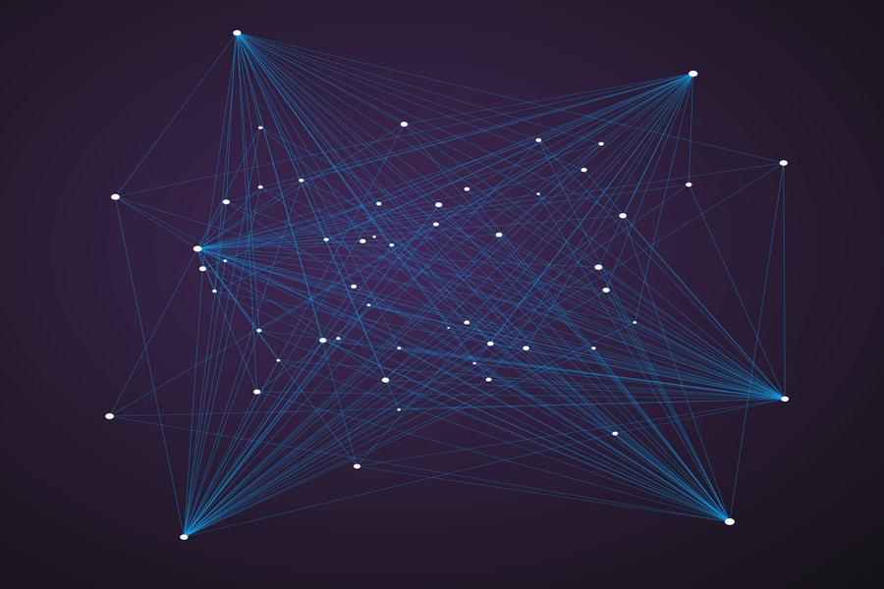


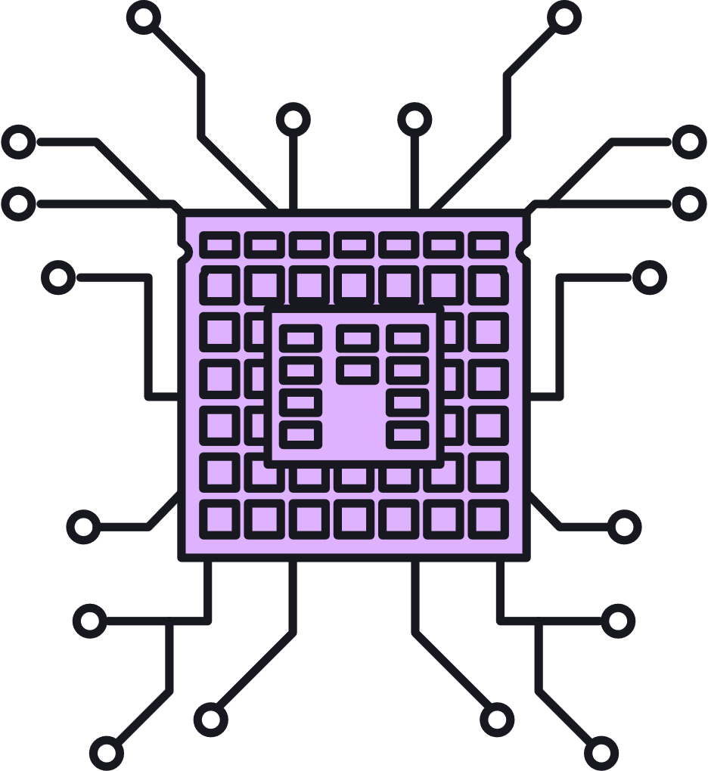




ung dung
trong
Neural-network
.

Slide 43
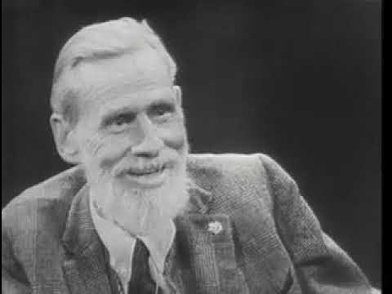
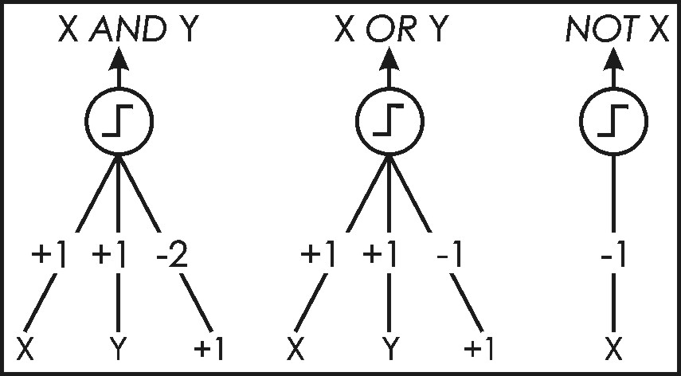
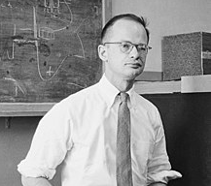
Tông quan vê
neural-network
Warren Sturgis McCulloch
(1898-1969)
“A Logical Calculus of the Ideas Immanent in Nervous Activity” (1943)​
Walter Harry Pitts, Jr.
(1923-1969)
Notes:
McCulloch và Pitts (1943) đã trình bày mô hình neural đầu tiên bằng cách đại số hoá hoạt động neuron thành các mệnh đề logic từ đó mở ra kỷ nguyên của mạng nơ‑ron nhân tạo và lý thuyết tính toán sinh học. Tầm ảnh hưởng của nó vẫn hiện diện trong mọi nghiên cứu về mạng neuron và học sâu ngày nay.

Slide 44



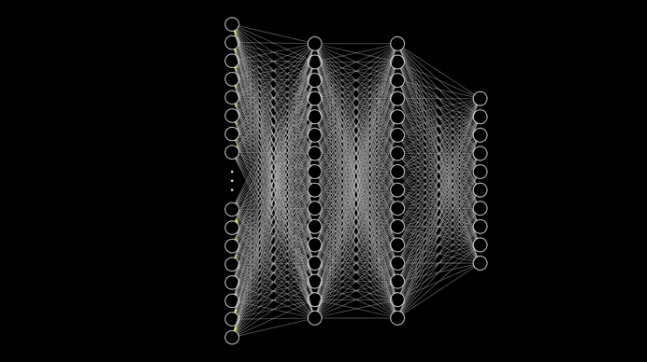

ds
CÂU TRUC CUA
Neural-network
: input
: hidden layer
: output

Slide 45
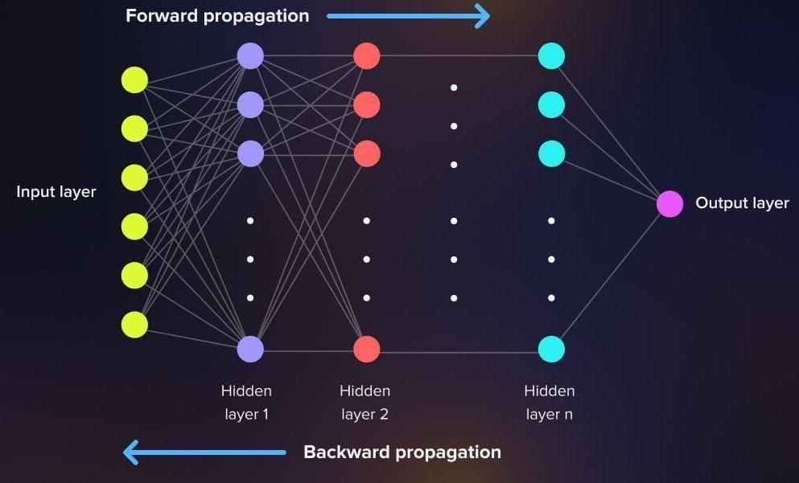

ds
Ứng dụng của đồ thị tính toán trong neural network:
● Giải thích cách tổ chức tính toán trong Neural Network (theo forward pass hay backpropagation để tính toán được output của Network).

Slide 46
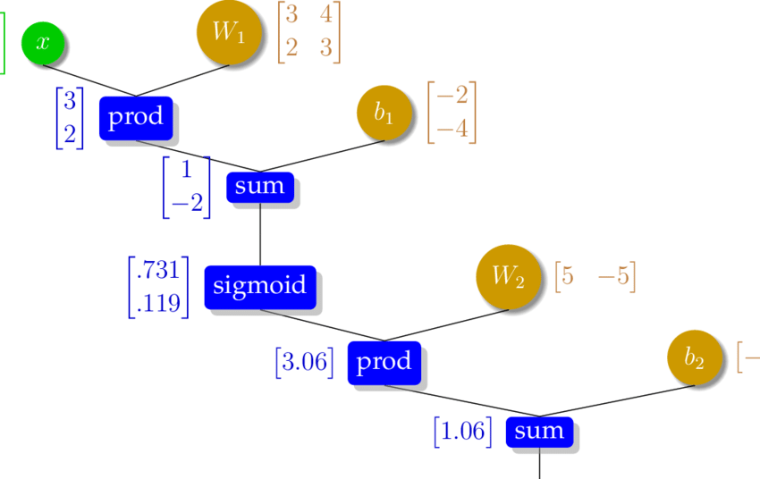
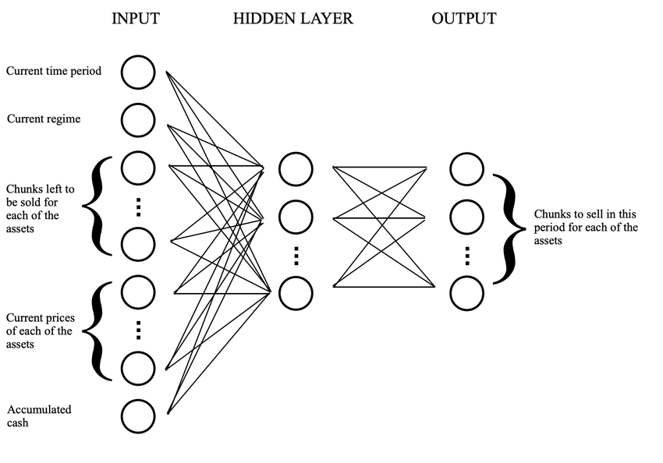
ds
Ứng dụng của đồ thị tính toán trong neural network:
● Neural Network là một dạng đặc biệt của Computational Graph.

Slide 47
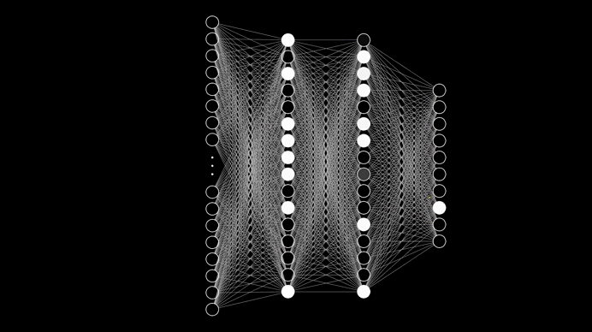
ds
Ứng dụng của đồ thị tính toán trong neural network: .
● Trong các bài toán network nhiều lớp, cần phải tính đạo hàm theo từng biến. Để làm việc này hiệu quả hơn, người ta sử dụng thuật toán lan truyền ngược (backpropagation).
● Là công cụ mạnh để đạo hàm theo từng biến.

Slide 48
ds
Ứng dụng của đồ thị tính toán trong neural network: .
● Parallelization (tính toán song song)

Slide 49
ds
Ứng dụng của đồ thị tính toán trong neural network: .
Với n mẫu và m lớp ẩn đồ thị tính toán có tác dụng:
Giúp dễ kiểm soát và debug mạng sâu, mạng phức tạp
Phục vụ lan truyền ngược và cập nhật tham số
Tâng tốc độ huấn luyện và tận dụng phần cứng tốt
Giảm lỗi người dùng và tăng năng suất phát triển

Slide 50



Giả sử ta có mô hình hồi quy logistic dùng để phân loại nhị phân. Với đầu vào $x$và nhãn
$y=\{0,1\}$,lớp ẩn $z=wx+b$, ta tính xác suất dự đoán qua hàm sigmoid:
$$p=σ(z)=\frac{1}{1+ⅇ^{−(z)}}$$
với $w$ và $b$là các tham số cần học.
Hàm mất mát được định nghĩa theo công thức Mean Squared Error (MSE):
$$L=\frac{1}{2}∗\left(y−p\right)2$$
Yêu cầu:
Xây dựng đồ thị tính toán cho mô hình này.
Với giá trị $x=0.5, y=1$, khởi tạo tham số ban đầu $w=2, b=−1$, thực hiện lan truyền tiến để tính giá trị $p$ và hàm mất mát $L$.
Tính các gradient ​$\frac{∂L}{∂w}$ và $\frac{∂L}{∂b}$​ qua quy tắc dây chuyền.
Mô phỏng một bước cập nhật tham số theo thuật toán gradient descent với tốc độ học
$$η=0.1$$
Notes:
🎯 1. Tính toán gradient hiệu quả
Lan truyền ngược sử dụng quy tắc chuỗi trong giải tích để tính toán gradient của hàm mất mát đối với từng tham số trong mô hình. Thay vì tính đạo hàm từ đầu, thuật toán này tính dần các đạo hàm theo cấu trúc của đồ thị tính toán. Điều này giúp giảm thiểu số lượng phép tính lặp lại và tăng hiệu suất tính toán.​
Áp dụng quy tắc chuỗi (chain rule): Trong một đồ thị tính toán, mỗi nút biểu diễn một phép tính hoặc một hàm số, và các kết quả trung gian được lưu lại trong quá trình truyền tiến (forward pass). Lan truyền ngược sử dụng quy tắc chuỗi để tính toán gradient của hàm mất mát đối với các tham số từ nút cuối (output) trở về các nút đầu (input).
🔄 2. Cập nhật tham số mô hình
Sau khi tính toán được gradient, các thuật toán tối ưu hóa như Gradient Descent sử dụng thông tin này để cập nhật các tham số của mô hình theo hướng giảm dần của hàm mất mát. Quá trình này giúp mô hình học từ dữ liệu và cải thiện hiệu suất dự đoán.​
🧠 3. Hỗ trợ huấn luyện mạng nơ-ron sâu
Lan truyền ngược đặc biệt quan trọng trong huấn luyện các mạng nơ-ron sâu, nơi mà số lượng tham số và độ phức tạp của mô hình rất lớn. Nó cho phép tính toán gradient một cách chính xác và hiệu quả, giúp mô hình học được các đặc trưng phức tạp từ dữ liệu.​
🧰 4. Tích hợp trong các framework học máy
Các framework học máy hiện đại như TensorFlow, PyTorch, và MXNet đều tích hợp lan truyền ngược trong quá trình xây dựng và huấn luyện mô hình. Điều này giúp các nhà phát triển dễ dàng triển khai và tối ưu hóa các mô hình học sâu mà không cần phải tính toán gradient thủ công.

Slide 51











Ta có: $x=0.5, y=1, w=2, b=−1⇒z=\left(wx+b\right)=0$
$$⇒p=\frac{1}{1+e^{−(z)}}=\frac{1}{2}$$
$$⇒L=\frac{1}{2}∗{\left(y−p\right)}^{2}=\frac{1}{8}$$
$$w$$
$$x$$
$$b$$
$$wx$$
$$\frac{∂L}{∂p}=\left(p−y\right)=−\frac{1}{2}$$
$$\frac{∂p}{∂z}=p\left(1−p\right)=\frac{1}{4}$$
$$\frac{∂z}{∂w}=x=\frac{1}{2}$$
$$\frac{∂z}{∂b}=1$$
$$⇒\frac{∂L}{∂w}=\frac{∂L}{∂p}∗\frac{∂p}{∂z}∗\frac{∂z}{∂w}=−\frac{1}{2}∗\frac{1}{4}∗\frac{1}{2}=−\frac{1}{16}$$
$$⇒\frac{∂L}{∂b}=\frac{∂L}{∂p}∗\frac{∂p}{∂z}∗\frac{∂z}{∂b}=−\frac{1}{2}∗\frac{1}{4}∗1=−\frac{1}{8}$$
$$z$$
$$p$$
$$w_{new}=w−η∗\frac{∂L}{∂w}=2−0.1∗\left(−\frac{1}{16}\right)=2.00625$$
$$b_{new}=b −η∗\frac{∂L}{∂b}=−1−0.1∗\left(−\frac{1}{8}\right)=−0.9875$$
$$L$$

Slide 52



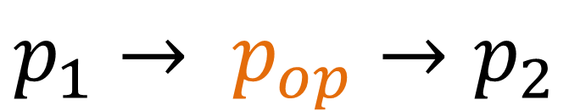
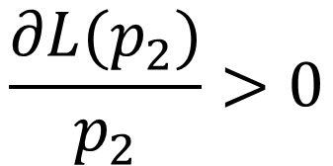
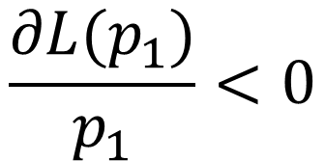
Tại sao lại sử dụng đạo hàm để cập nhật trọng số?
$$L$$
Tại vì đạo hàm giúp thể hiện rõ xu hướng thay đổi của hàm mất mát khi thay đổi một tham số (trọng số).
Nếu cập nhật trọng số một cách ngẫu nhiên sẽ khiến mô hình học chậm và không hiệu quả. Đạo hàm giúp chọn hướng đi đúng nhanh nhất để mô hình học hiệu quả.
$$L=\frac{1}{2}∗\left(y−p\right)2$$
$$\frac{∂L(p_{1})}{p_{1}}<0$$
$$\frac{∂L(p_{2})}{p_{2}}>0$$
$$p=p_{0}−η\frac{∂L(p_{0})}{∂p_{0}}$$
$$p_{1}→ p_{op}→p_{2}$$

Slide 53

Tại sao lại lấy $η=0.1$?
$$p=p_{0}−η\frac{∂L(p_{0})}{∂p_{0}}$$
$$L$$
Tốc độ học(learning rate)
Learning rate (tốc độ học) là một siêu tham số quyết định kích thước của bước nhảy khi mô hình cập nhật trọng số trong quá trình giảm hàm mất mát (loss function).
Nếu tốc độ học quá lớn, mô hình có thể bỏ qua điểm tối ưu, không hội tụ hoặc dao động
Nếu tốc đọ học quá nhỏ, mô hình sẽ học rất chậm, dễ bị kẹt ở điểm không tối ưu
=> Cần chọn learning rate phù hợp để mô hình học hiệu quả và đạt kết quả tốt
$$\frac{∂L(p_{1})}{p_{1}}<0$$
$$\frac{∂L(p_{2})}{p_{2}}>0$$
$$p_{1}→ p_{op}→p_{2}$$

Slide 54

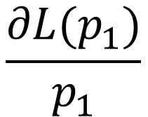
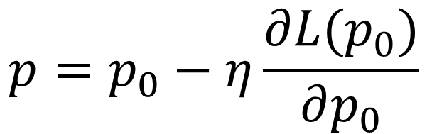
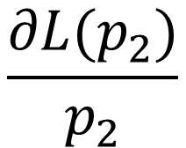
Tại sao lại không trừ một khoảng vừa khích mà trừ từng khoảng nhỏ?
$$L$$
$$p=p_{0}−η\frac{∂L(p_{0})}{∂p_{0}}$$
Vì trong thực tế hàm mất mát trong mạng nơ-ron không phải một đường thẳng đơn giản mà là một hàm phi tuyến vô cùng phức tạp. Vậy nên chúng ta không thể biết trước nên nhảy một bước bao nhiêu để tới được điểm thấp nhất.
Và có thể dẫn tới tình trạng quá khớp(overfitting) nghĩa là mô hình học quá kỹ dữ liệu huấn luyện, đến mức nó học cả nhiễu và chi tiết không mang tính khái quát. Điều này khiến cho mô hình hoạt động rất tốt trên tập huấn luyện nhưng quá kém trên dữ liệu mới
$$\frac{∂L(p_{1})}{p_{1}}$$
{
$$η$$
$$\frac{∂L(p_{2})}{p_{2}}$$

Slide 55

Cho hàm mất mát cho bài toán hồi quy tuyến tính đơn giản theo công thức
$$L\left(θ,b\right)=\frac{1}{2}{\left(y−\left(θx+b\right)\right)}^{2}$$
Với dữ liệu mẫu:
$$x=3$$
$$y=9$$ Khởi tạo tham số ban đầu:
$$θ=2$$
$$b=1$$ Với tốc độ học $η=1$, hãy:
Xây dựng computational graph cho hàm mất mát này.
Thực hiện lan truyền tiến để tính giá trị hàm mất mát$L$.
Tính đạo hàm của hàm mất mát đối với $θ$ và $b$ qua phương pháp lan truyền ngược.
Mô phỏng một bước cập nhật tham số theo thuật toán gradient descent.
Bai tâp ung dung
.
.

Slide 56



Bai tâp ung dung
Đề bài: Xây dựng computational graph cho một mạng nơ-ron với một lớp ẩn có một neuron. Mô hình được mô tả như sau:
Input: $x=2$ (một giá trị đầu vào).
Lớp ẩn: Tính $z=w1x+b1$​ và kích hoạt qua hàm sigmoid:
$a=σ\left(z\right)=\frac{1}{1+e^{−z}}$
Lớp đầu ra: Dự đoán đầu ra là:
$$ypred=w2a+b$$
Hàm mất mát: Sử dụng hàm mất mát bình phương (Mean Squared Error cho mẫu đơn)
$$L=\frac{1}{2}∗\left(y−ypred\right)2$$
.
.
Giá trị ban đầu giả định:
Giá trị đầu vào và giá trị mục tiêu:
$$x=2,y=3$$
Tham số ban đầu: $w1=0.5,b1=0$ cho lớp ẩn; $w2=−0.8,b2=0.1$ cho lớp đầu ra.
Yêu cầu:
Xây dựng đồ thị tính toán cho mô hình.
Thực hiện lan truyền tiến, tính $z,a,ypred$ và hàm mất mát $L$.
Tính gradient của $L$ đối với các tham số $w2,b2,w1,b1$ theo phương pháp lan truyền ngược và cho biết giá trị tham số đã được cập nhật
Tốc độ học $η=0.2$

Slide 57

ung dung khac
.

Slide 58
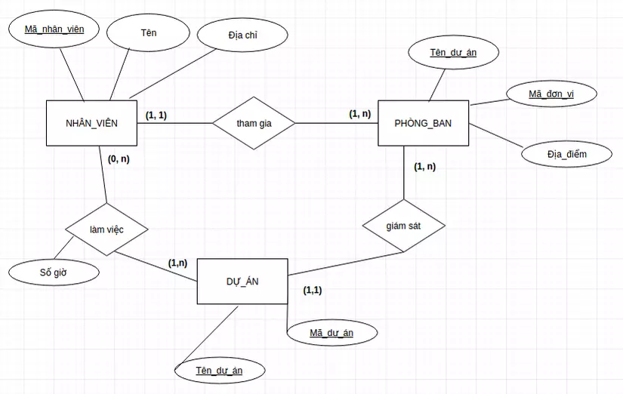
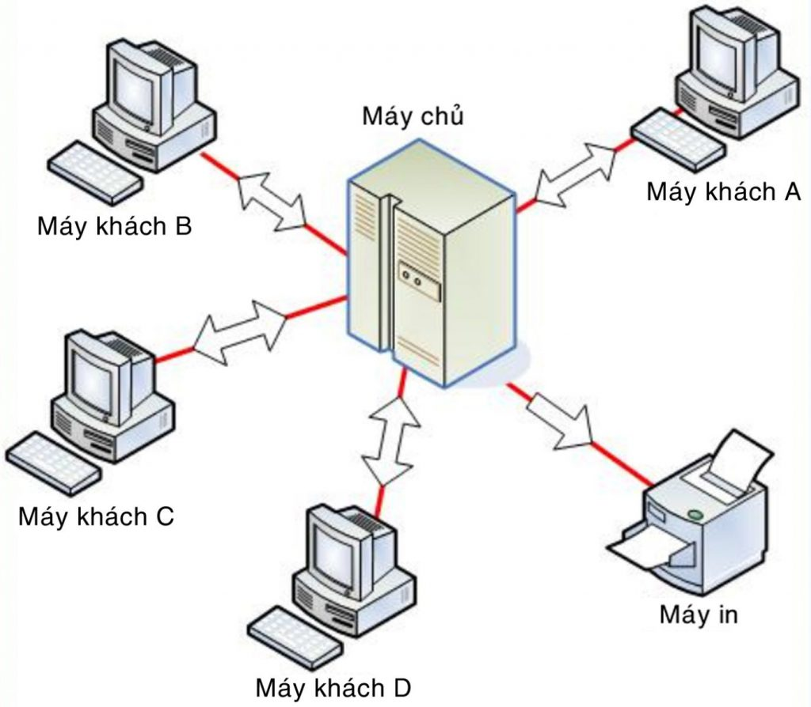


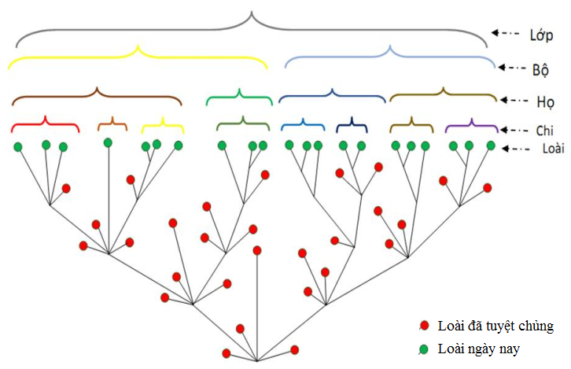
Hệ thống điện tử viễn thông và mạng máy tính
SQL và cơ sở dữ liệu
Hoá học và cấu trúc phân tử
Sinh học và cây tiến hoá
Notes:
Ứng dụng trong SQL và cơ sở dữ liệu
1. Cơ sở dữ liệu đồ thị (Graph Database)
Cơ sở dữ liệu đồ thị sử dụng cấu trúc đồ thị với các nút (đại diện cho thực thể) và các cạnh (đại diện cho mối quan hệ) để biểu thị dữ liệu. Điều này cho phép mô hình hóa và truy vấn dữ liệu có mối quan hệ phức tạp một cách hiệu quả. Các ngôn ngữ truy vấn như Gremlin, Cypher hoặc SPARQL được sử dụng để thực hiện các truy vấn trên cơ sở dữ liệu đồ thị. Ví dụ, trong mạng xã hội, việc tìm "bạn của bạn" hoặc đề xuất kết nối mới có thể được thực hiện nhanh chóng nhờ vào cấu trúc đồ thị của dữ liệu .​
2. Tối ưu hóa truy vấn SQL
Trong các hệ quản trị cơ sở dữ liệu quan hệ, trình tối ưu hóa truy vấn sử dụng đồ thị tính toán để xác định kế hoạch thực thi hiệu quả nhất cho một truy vấn SQL. Bằng cách biểu diễn các phép toán như JOIN, FILTER và AGGREGATE dưới dạng các nút trong đồ thị, hệ thống có thể xác định thứ tự thực hiện các phép toán sao cho tối ưu về hiệu suất .​
HỆ THỐNG ĐIỆN TỬ VIỄN THÔNG VÀ MẠNG MÁY TÍNH
Đồ thị tính toán (computational graph) đóng vai trò quan trọng trong việc tối ưu hóa và đảm bảo hiệu suất cho các hệ thống viễn thông và mạng máy tính. Bằng cách mô hình hóa các thành phần và kết nối dưới dạng đồ thị, chúng ta có thể xác định đường truyền tối ưu, phân tích tải trọng mạng và đảm bảo tính ổn định của hệ thống.
HOÁ HỌC VÀ CẤU TRÚC PHÂN TỬ
Đồ thị tính toán (computational graph) có ứng dụng quan trọng trong hóa học, đặc biệt trong việc mô hình hóa cấu trúc phân tử. Bằng cách biểu diễn các nguyên tử dưới dạng nút (nodes) và các liên kết hóa học dưới dạng cạnh (edges), chúng ta có thể trực quan hóa và phân tích cấu trúc của các phân tử một cách hiệu quả.
SINH HỌC VÀ CÂY TIÊN HOÁ
Đồ thị tính toán (computational graph) đóng vai trò quan trọng trong sinh học, đặc biệt trong việc mô hình hóa cây tiến hóa (phylogenetic tree). Bằng cách biểu diễn các loài sinh vật và mối quan hệ tiến hóa giữa chúng dưới dạng đồ thị, các nhà khoa học có thể phân tích và hiểu rõ hơn về quá trình tiến hóa và mối quan hệ giữa các loài.

Slide 59



Thank you!

